Slide 1


K - MAP
SAPTO HADI RIONO, M.KOM

Slide 2
Karnaugh Map
Karnaugh Map (K-Map) merupakan suatu cara berbentuk grafis yang digunakan untuk menyederhanakan persamaan logik atau mengkonversi tabel kebenaran dalam bentuk yang sederhana dan terstrukturLayaknya tabel kebenaran, K-map bertujuan untuk memperlihatkan hubungan antara input dan output sirkuit logik

Slide 3
Penyederhanaan fungsi logika dengan K-Map
Salah satu metode penyederhanaan fungsi logika untuk maksimal 4 variabel dapat dilakukan dengan metode K-Map (Karnaugh Map). Sebab jika lebih dari 4 variabel kita menggunakan metode Quine Mc Cluskey.
Map Karnaugh menggambarkan sejumlah kotak berbentuk bujursangkar yang berisi MINTERM atau minimum Term dari persamaan Logika.
Banyaknya kotak tergantung dari jumlah input yang diberikan rangkaian logika.
Rumusan : A = 2n
Dimana
A = Jumlah Kotak
n = banyaknya variabel input

Slide 4
Karnaugh Map
Variabel Input | Kombinasi | Jumlah Kotak
1 | 2¹ | 2
2 | 2² | 4
3 | 2³ | 8
4 | 2⁴ | 16

Slide 5

Karnaugh Map
K-map dengan 1 variabel input maka untuk membuat K-mapnya :
A = 2¹ = 2
$\overline{A}$ A
0 | 1

Slide 6
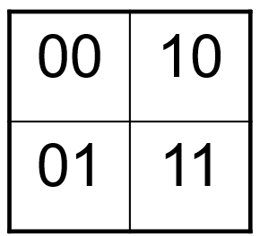
Karnaugh Map dengan 2 variabel input
Maka untuk membuat K-mapnya : A = 2² = 4
Ā A
_
B
B

Slide 7
Karnaugh Map dengan 3 variabel input
3. K-map dengan 3 variabel input
Maka untuk membuat K-mapnya : A = 2³ = 8
_ _ _ _
AB AB AB AB
_
C
C
000 0 | 010 2 | 110 6 | 100 4
001 1 | 011 3 | 111 7 | 101 5

Slide 8

Karnaugh Map dengan 4 variabel input
K-map dengan 4 variabel input
Maka K-mapnya : A = 2⁴ = 16
$\overline{A} \overline{B}$ $\overline{A}$B AB A $\overline{B}$
_ _
CD
_
CD
CD
_
CD
0000 0 | 0100 4 | 1100 12 | 1000 8
0001 1 | 0101 5 | 1101 13 | 1001 9
0011 3 | 0111 7 | 1111 15 | 1011 11
0010 2 | 0110 6 | 1110 14 | 1010 10

Slide 9
TAHAP PENYELESAIAN
1. BUAT PETA KARNOUGH (K-MAP)
2. ISI KOTAK PADA K-MAP DENGAN
LOGIKA 1 → UNTUK PERSAMAAN YANG ADA
LOGIKA 0 → UNTUK PERSAMAAN YANG TIDAK ADA
3. KELOMPOKKAN YANG BERLOGIKA “1” YANG BERDEKATAN, MENURUT : ATURAN 2^{n} → n = jumlah logika 1
misal n : 0 → 2⁰ = 1
n : 1 → 2¹ = 2
n : 2 → 2² = 4
n : 3 → 2³ = 8
n : 4 → 2⁴ = 16 dst …

Slide 10
TAHAP PENYELESAIAN
4. Logika “1” pada sisi kiri dapat digabungkan dengan sisi kanan
Logika “1” pada sisi atas dapat digabungkan dengan sisi bawah
5. Buat fungsi baru pada tiap kelompok
6. Hasil penyederhanaan fungsi adalah dengan menjumlahkan (OR-kan) fungsi pada tiap kelompok

Slide 11

Contoh Soal 3 Variabel
Sederhanakan fungsi berikut ini :
F : $\overline{A} \overline{B}$ $\overline{C}$ + $\overline{A}B\overline{C}$+ $\overline{A} \overline{B}C$+ $\overline{A}BC$+ $A\overline{B}C$
$\overline{A}$ $\overline{B}$ $\overline{A} B$ $A B$ $A \overline{B}$
$\overline{C}$
$C$
1 | 1 | 0 | 0
1 | 1 | 0 | 1

Slide 12
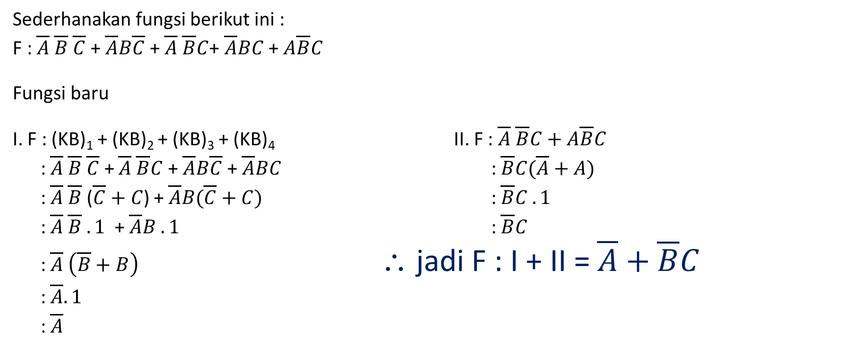
Contoh Soal
Sederhanakan fungsi berikut ini :
F : $\overline{A} \overline{B}$ $\overline{C}$ + $\overline{A}B\overline{C}$+ $\overline{A} \overline{B}C$+ $\overline{A}BC$+ $A\overline{B}C$
Fungsi baru
I. F : (KB)₁ + (KB)₂ + (KB)₃ + (KB)₄ II. F : $\overline{A} \overline{B}C+A\overline{B}C$
: $\overline{A} \overline{B}$ $\overline{C}$+ $\overline{A} \overline{B}C$ + $\overline{A}B\overline{C}$+ $\overline{A}BC$ : $\overline{B}C(\overline{A}+A)$
: $\overline{A} \overline{B}$ ($\overline{C}+C$) + $\overline{A}B(\overline{C}+C)$ : $\overline{B}C . 1$
: $\overline{A} \overline{B} . 1$ + $\overline{A}B . 1$ : $\overline{B}C$
: $\overline{A} \left(\overline{B}+B\right)$ ∴ jadi F : I + II = $\overline{A}+\overline{B}C$
: $\overline{A}.1$
: $\overline{A}$

Slide 13

Contoh Soal 4 Variabel
Sederhanakan fungsi berikut ini :
F : $\overline{A} \overline{B}$ $\overline{C}D+\overline{A} \overline{B}CD+A\overline{B} \overline{C}D+A\overline{B}CD+ABCD+\overline{A}BCD$ F (A,B,C,D) = Σ (1,3,9,11,15,7)
$\overline{A} \overline{B}$ $\overline{A}B$ AB $A\overline{B}$
_ _
CD
_
CD
CD
_
CD
0 | 0 | 0 | 0
1 | 0 | 0 | 1
1 | 1 | 1 | 1
0 | 0 | 0 | 0

Slide 14
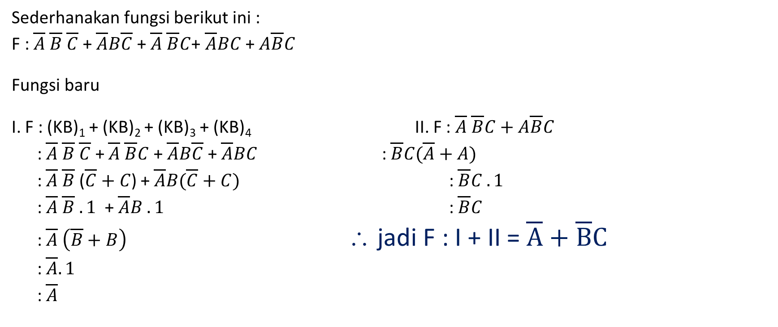
Contoh Soal
Sederhanakan fungsi berikut ini :
F : $\overline{A} \overline{B}$ $\overline{C}$ + $\overline{A}B\overline{C}$+ $\overline{A} \overline{B}C$+ $\overline{A}BC$+ $A\overline{B}C$
Fungsi baru
I. F : (KB)₁ + (KB)₂ + (KB)₃ + (KB)₄ II. F : $\overline{A} \overline{B}C+A\overline{B}C$
: $\overline{A} \overline{B}$ $\overline{C}$+ $\overline{A} \overline{B}C$ + $\overline{A}B\overline{C}$+ $\overline{A}BC$ : $\overline{B}C(\overline{A}+A)$
: $\overline{A} \overline{B}$ ($\overline{C}+C$) + $\overline{A}B(\overline{C}+C)$ : $\overline{B}C . 1$
: $\overline{A} \overline{B} . 1$ + $\overline{A}B . 1$ : $\overline{B}C$
: $\overline{A} \left(\overline{B}+B\right)$ ∴ jadi F : I + II = $\overline{A}+\overline{B}C$
: $\overline{A}.1$
: $\overline{A}$

